Slide 1

学校常见传染病防制
常州市疾病预防控制中心 急传所 陈聪

Slide 2
CONTENTS
流行现状
1
4
接种证查验系统介绍
防控要点
2
5
HPV疫苗介绍
疫情应对
3

Slide 3
1
流行现状
学校常见传染病发病情况
人群 | 发病前五位
幼托儿童 | 手足口（﹥3000例/年） | 水痘 | 流腮 | 猩红热 | 流感
学生 | 水痘 （﹥1000例/年） | 流感 | 手足口 | 流腮 | 感染性腹泻

Slide 4
1
流行现状

Slide 5
1
流行现状
水痘
水痘是由水痘－带状疱疹病毒引起的急性呼吸道传染病。
病人是唯一的传染源。
主要经过飞沫传播，密切接触可使90%易感者发病。
临床症状：小儿皮疹和全身症状多同时出现。发热1～2日即进入发疹期。
人群普遍易感。

Slide 6
1
流行现状
水痘
  发病特点
      任何季节都可发病，但春秋两季发病较多。
      传染性强，大多数发病于5到14岁的年龄 。病毒存在于病人上呼吸道和疱疹液中，水痘病人从发病前1天至皮疹完全结痂为止均有传染性。
      自限性疾病

Slide 7
1
流行现状
水痘
  控制措施
      隔离：隔离期应自出疹开始至全部水痘疱疹干燥结痂为止。无并发症者可在家隔离，此前不得入托或入学；亦不应出门与其他儿童玩耍接触。
      消毒：病人的呼吸道分泌物及被污染的日用品可通过煮沸或者日晒等方式消毒。尤其是幼儿园的玩具等要经常性消毒。
      疫苗：12月龄以上儿童可接种水痘减毒活疫苗，能有效的预防水痘。学校等集体场所发生水痘爆发疫情时可进行水痘疫苗应急接种。

Slide 8
1
流行现状
手足口病
传染源：患者和隐性感染者
传播途径：密切接触传播，多发生5岁以下幼儿
潜伏期：3～7天
临床表现：
1－发热：约半数病人于发病前1~2天或发病的同时有发热，多在38℃左右。
2－出疹：主要侵犯手、足、口、臀四个部位

Slide 9
1
流行现状
诺如病毒感染
诺如病毒感染发病以轻症为主，病程通常较短，症状持续时间平均为2~3天。最常见症状是腹泻和呕吐，其次为恶心、腹痛等。儿童患者呕吐普遍，成人患者腹泻为多，粪便为稀水便或水样便，无粘液脓血，粪检白细胞阴性。此外，头痛、轻度发热、寒颤和肌肉痛也是常见症状。
尽管诺如感染主要表现为自限性疾病，但少数病例仍会发展成重症，甚至死亡。重症或死亡病例通常发生于高龄老人和低龄儿童。

Slide 10
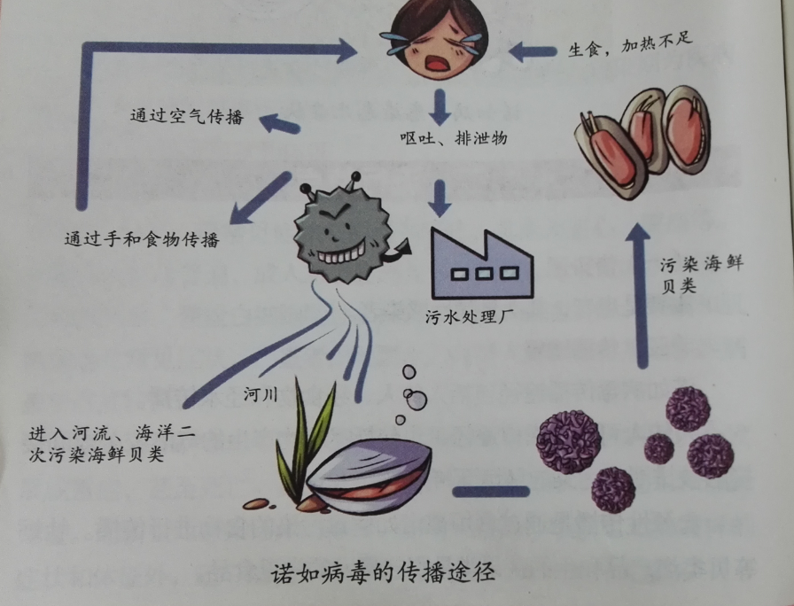
1
流行现状
诺如病毒感染
Notes:
诺如暴发事件今年形势严峻，报告较往年多，但不用过分恐慌，来得快，去的也快，潜伏期和发病期都不长，且是自限性疾病。学校重点关注厕所、饮用水卫生，如学生在校园内呕吐，不可让学生处理呕吐物，也不可直接用拖把清扫，应在做好防护的情况下（带好手套口罩），先消毒再处理（详细介绍下诺如的消毒处理措施）。

Slide 11
1
流行现状
诺如病毒感染
诺如病毒的潜伏期相对较短，通常12-48小时。
传染源主要是患者，其次是隐形感染者。
人群普遍易感，感染后免疫力短暂，可反复感染。
目前尚无理想的疫苗。

Slide 12
1
流行现状
诺如病毒感染
预防控制措施
病例管理
手卫生
环境消毒
食品和水安全管理
健康教育

Slide 13
2
防控要点
领导重视
高度重视学校冬春季传染病的防控工作，认真贯彻执行《传染病防治法》和《学校卫生工作条例》，明确各有关部门和人员的职责及层层负责的工作机制，积极配合卫生等有关部门，认真督查各项防控工作的落实情况。

Slide 14
2
防控要点
预防接种
新生入学及转入时要审查免疫接种证，严格按照国家计划免疫的规定完成相应年龄的免疫程序，对于应接种但又未接种者进行补种。传染病流行季节或疫情发生时，根据传染病流行特点和实际情况，配合区疾控中心，遵循自愿的原则，对学生提出疫苗接种建议。

Slide 15
2
防控要点
晨检和因病缺课登记追踪
严格执行晨、午检制度，并做好相关记录。学校传染病疫情报告人应及时了解学生的出勤、健康情况，每天对缺勤的学生进行统计并电话追访缺勤原因。一旦发现患传染病的学生，要及时采取措施。

Slide 16
2
防控要点
卫生条件
对教室、宿舍、活动场所等保持通风换气，搞好环境卫生和日常消毒。必要时对可能受到病人污染的场所，选用有效的方法进行消毒。

Slide 17
2
防控要点
健康管理
加强饮食、饮水及个人卫生管理，保持良好个人卫生习惯，加强学生手卫生教育，配备洗手条件。加强体育锻炼，注意天气变化，随时增减衣服。

Slide 18
2
防控要点
宣传培训
加强培训，提高业务素质，强化对学校专职或兼职医务人员、校保健教师及相关人员传染性疾病防治知识的培训。开展宣传教育活动，使学生了解常见传染病的传播途径和预防方法，强化防范意识。

Slide 19
2
防控要点
物资储备
学校根据可能发生的传染病疫情，按照学校规模、学生数量以及传染病预防控制要求储备一定数量的物资，并严格掌握使用期限。

Slide 20
3
疫情应对
学校师生员工中发现疑似传染病病人，学校应对病人跟踪了解。
学校进行晨检时发现学生出现发热、咳嗽等症状，应要求其到学校卫生室休息；由专职（兼职）卫生保健人员作初步检查，并立即通知其家长，由家长陪同去医院；家长不能到校的，由学校老师护送去医院。如学生情况危急，老师或卫生保健人员应立即带学生到附近的医院急诊室或马上打“120”急救电话，送医院诊治。
学生或教职工如在家中出现发热、咳嗽等症状应报告学校，退热后继续观察两天，确认无反复，并经医院诊断排除传染病后方可返校。

Slide 21
3
疫情应对
如怀疑发生经空气传播的呼吸道传染病，应经常开窗，确保室内空气流通。
如怀疑发生肠道传染病，应将剩余的水、食物及呕吐物封存，留作调查用。
疫情发生期间，学校应尽量减少学校室内集体活动，增加学生室外活动。
疫情流行期间，学校取消学生公共活动；减少学生课外活动与相互交流，直至疫情平息。
疫点消毒：对学校所在场所进行彻底消毒。消毒工作可请当地疾病预防控制机构操作或在其指导下具体实施，消毒结束后要进行通风换气。
疫情调查：学校应密切配合当地疾病预防控制机构进行流行病学调查，对传染病病人到过的场所，接触过的人员，包括同学、老师以及家庭成员等进行随访，并采取必要的隔离观察措施。

Slide 22
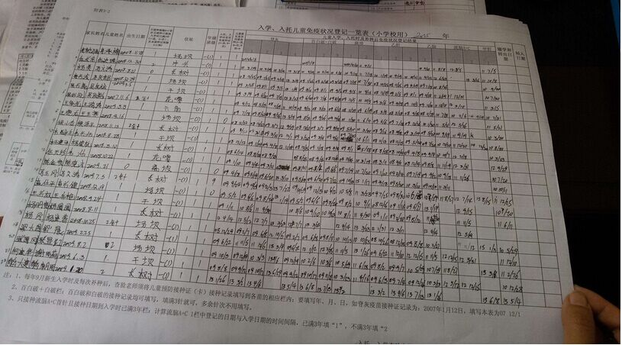
4
接种证查验系统介绍

Slide 23
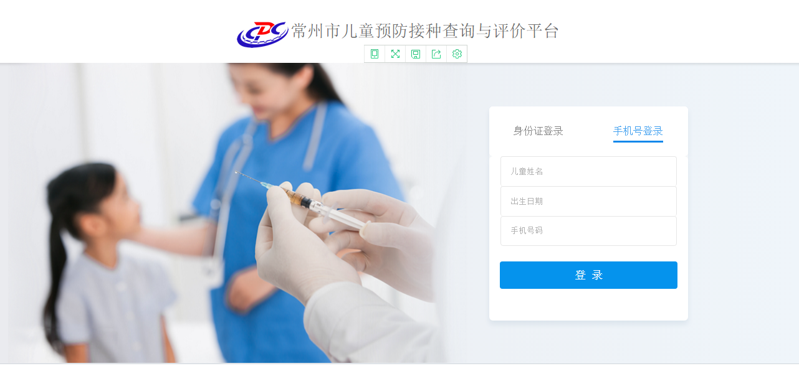
4
接种证查验系统介绍
家长自助查验

Slide 24
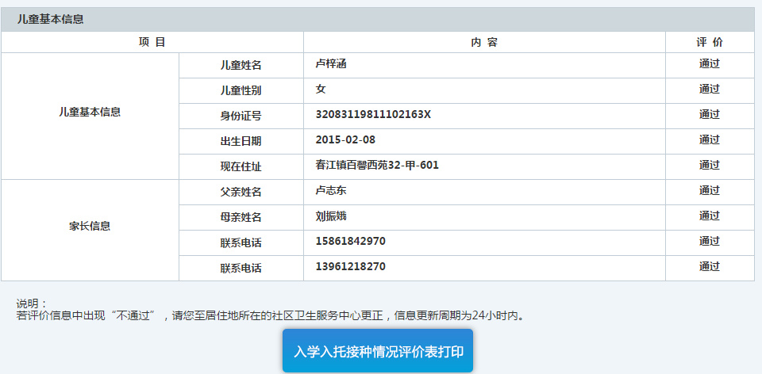
家长自助查验
进入系统后，可以查看 “入托入学自助评价”

Slide 25
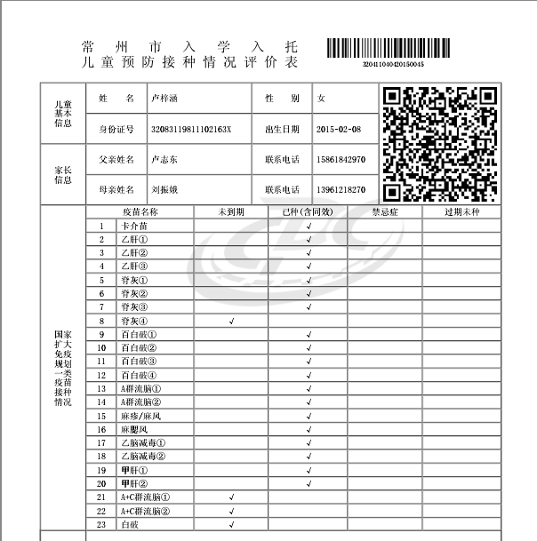
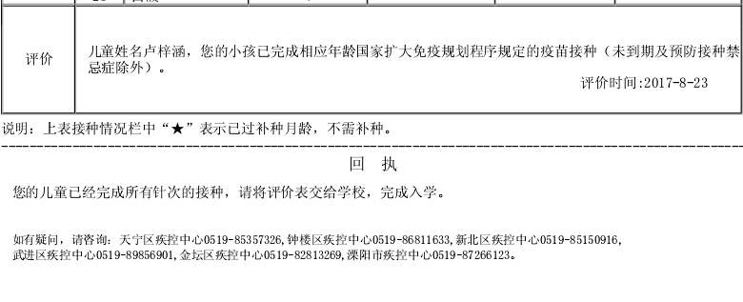
家长自助查验

Slide 26
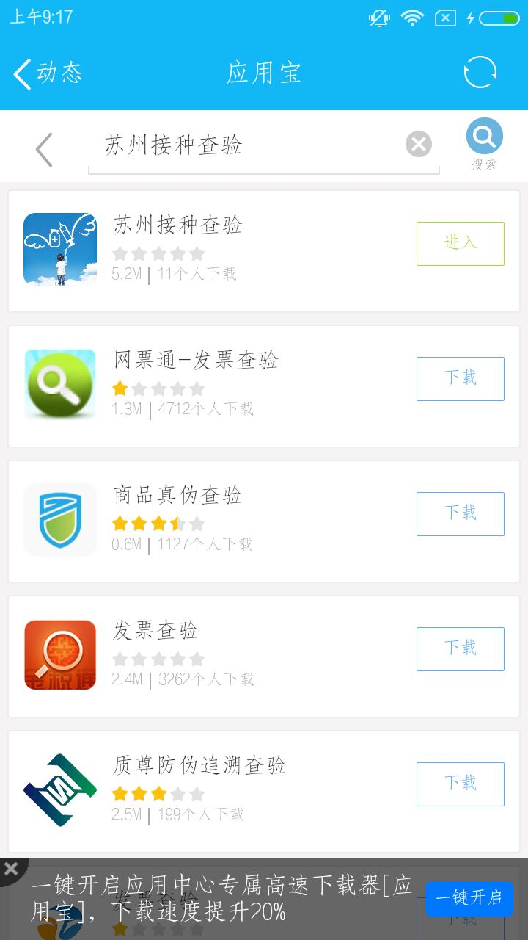
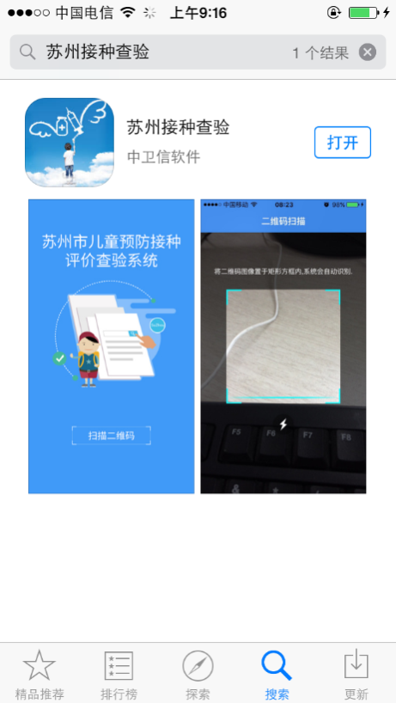
验证查验单真伪
获取“常州接种查验”app软件方法：
Android系统应用宝中搜索
IOS系统在apple store中搜索下载

Slide 27
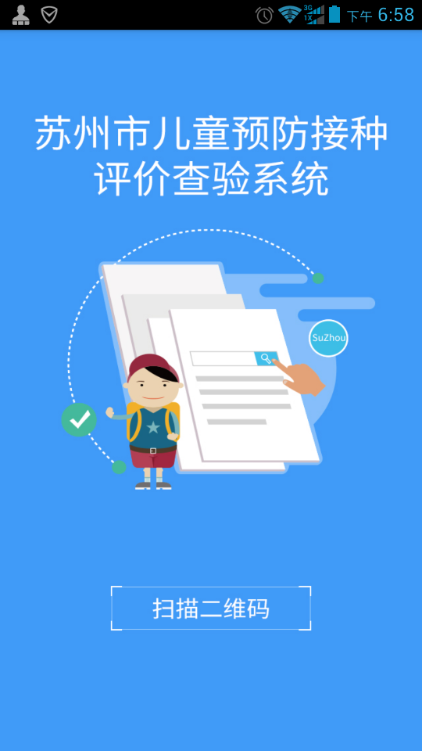
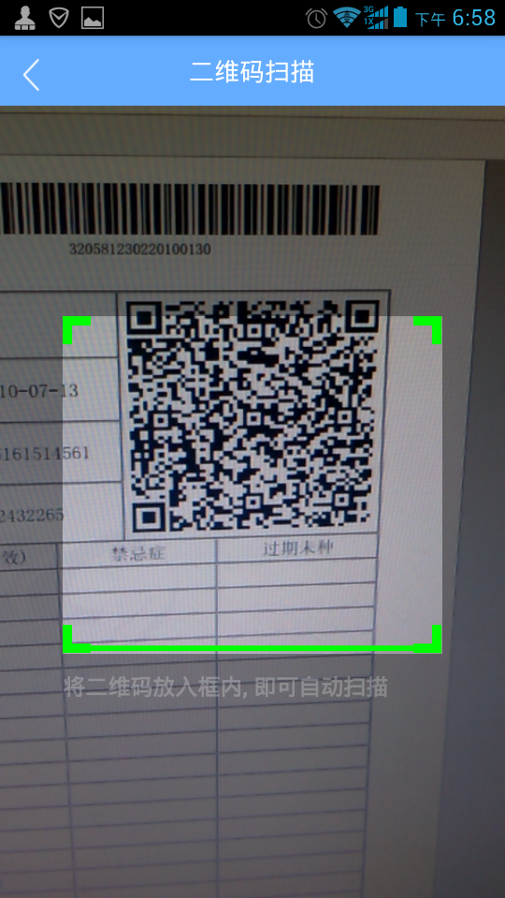
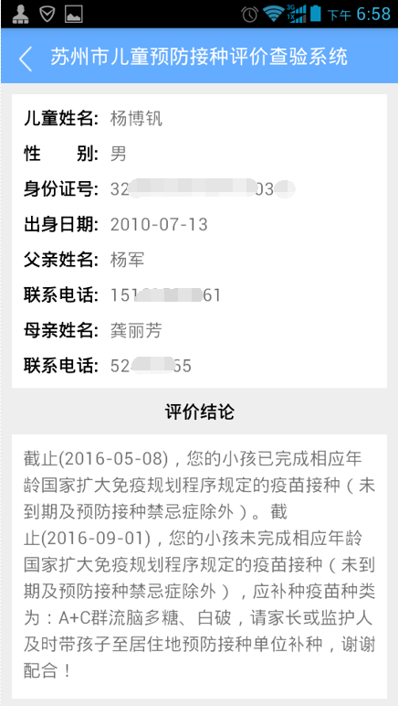
验证查验单真伪
入托入学儿童资料采集前先使用“常州接种查验”app软件验证自助查验结果真伪，真实自助查验单才能使用app扫描出评价结论。

Slide 28
入学入托儿童预防接种信息管理平台

Slide 29
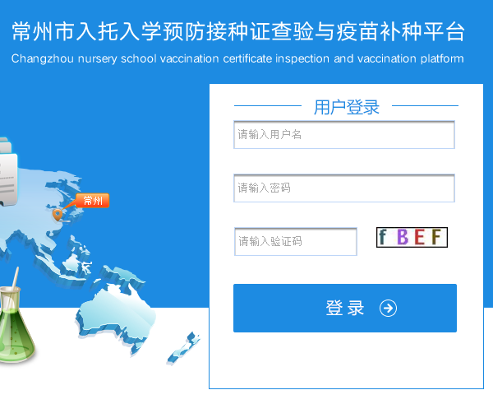
入学查验补种管理
常州市入托入学接种证查验和疫苗补种平台；疾控、社区、学校都使用该系统进行补种通知出具，报表统计，分析；

Slide 30
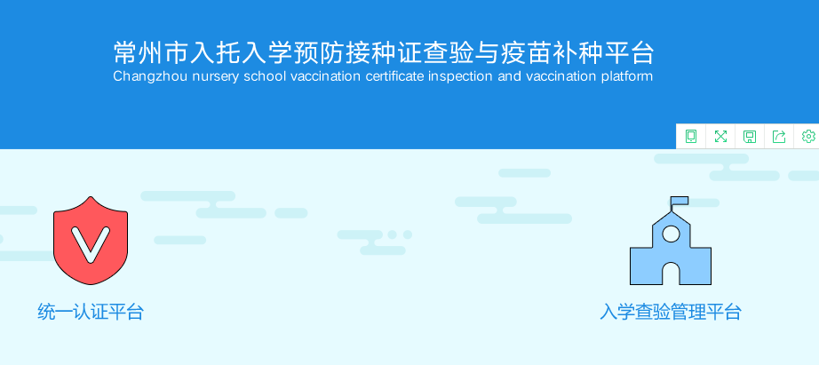
入学查验补种管理

Slide 31
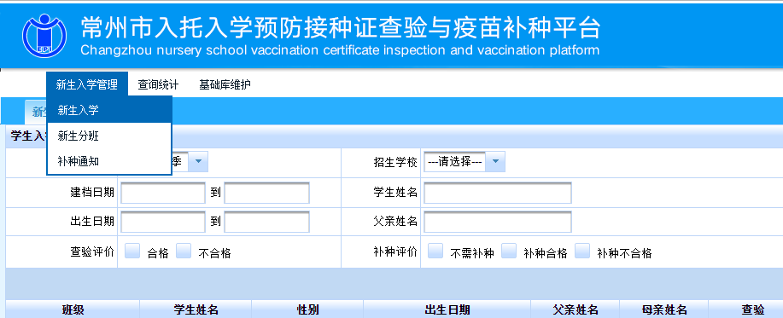
入学查验补种管理
入托入学儿童资料采集使用【新生入学】模块。

Slide 32

入学查验补种管理
无自助查验单的儿童，学校让家长去社区医院补完整信息。
在本省建卡的儿童，均可查询到，如查询不到，至常州现住址所在接种点补充信息后即可查验；
在外省建卡的儿童，至常州现住地所在接种点建卡后即可查验。

Slide 33

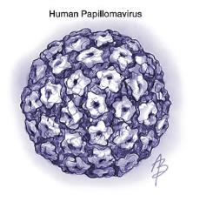
宫颈癌的病因
5
HPV介绍
2008年诺贝尔医学奖获得者---楚尔.豪森发现了宫颈癌的“凶手”：致癌型人乳头瘤病毒（HPV）持续感染
人乳头瘤病毒（human papilloma virus, HPV）是一组主要侵犯人体皮肤黏膜的DNA病毒，它可以引起生殖器疣、皮肤疣、乳头瘤和宫颈癌等，其中99%以上的宫颈癌与生殖器感染HPV有关

Slide 34
HPV病毒
HPV病毒没有病毒外壳，为双链DNA基因结构，具有高度的组织特异性，可以感染皮肤和上皮粘膜。
通过分子生物学的分析，现在有190多种的HPV被鉴别并分型。基于这些HPV引起癌症的潜在可能，将他们分为高危型和低危型。
  目前国际癌症研究机构确定，高危型（16/18/31/33/45/52/58等14种）可引起宫颈癌及癌前病变；低危型（HPV6/11）可引起90%的皮肤及生殖器疣。
谢辛，苟文丽主编.妇产科学（第8版）.人民卫生出版社.2013:301-309

Slide 35
HPV感染的特点
主要传播途径：皮肤接触和性接触
80%的女性一生都会感染HPV
90%的HPV感染会自动清除（1-2年）
高危型HPV持续感染会导致宫颈癌

Slide 36
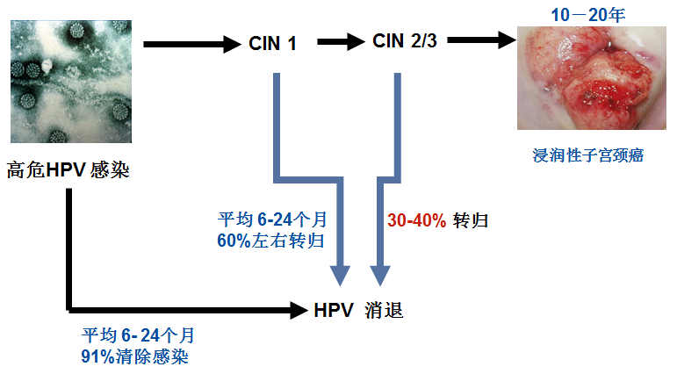
致癌型HPV持续感染引起宫颈癌的过程
从HPV感染到宫颈癌，一般需要10－20年
宫颈癌是目前唯一病因明确且可以预防的癌症
Hpv疫苗、早筛查、早发现、早治疗，是完全可以预防和根治宫颈癌
Notes:
宫颈上皮内瘤变（CIN）是一组与宫颈浸润癌密切相关的癌前病变的统称。包括宫颈不典型增生和宫颈原位癌，反映了宫颈癌发生中连续发展的过程，即由宫颈不典型增生（轻→中→重）→原位癌→早期浸润癌→浸润癌的一系列病理变化。

Slide 37
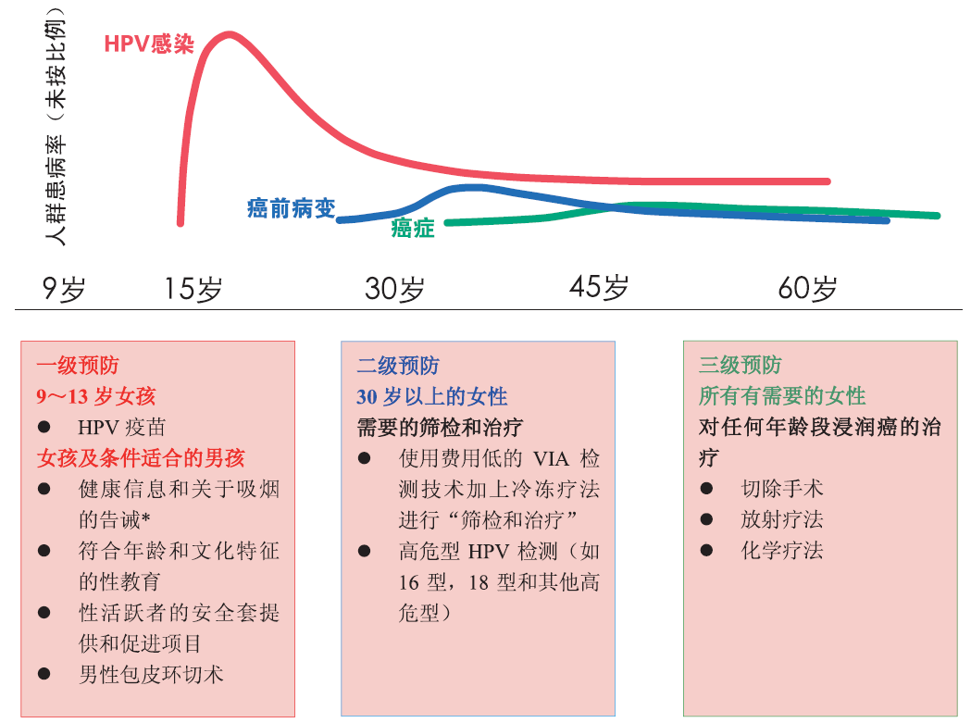
宫颈癌防控策略
针对不同年龄和疾病的自然史，WHO推荐了一系列宫颈癌防控策略，包括¹：
不同阶段预防HPV感染以及宫颈癌干预措施概览¹
**
*吸烟是宫颈癌的另一个危险因素
HPV疫苗接种和宫颈筛查相结合是宫颈癌最佳的防控策略
WHO Library Cataloguing-in-Publication Data Comprehensive cervical cancer control: a guide to essential practice – 2nd ed. 2014:1-364

Slide 38
全球范围内已上市的HPV疫苗
 | 四价HPV疫苗 | 九价HPV疫苗 | 双价HPV疫苗
抗原类型 | HPV 6,11,16,18 | HPV 6,11,16,18,31,33,45,52,58 | HPV 16,18
VLP含量 | 20/40/40/20 μg | 30/40/60/40/20/20/20/20/20 μg | 20/20 μg
抗原表达系统 | 酿酒酵母 | 酿酒酵母 | 昆虫细胞-杆状病毒
佐剂 | 铝盐 | 铝盐 | AS04专利佐剂
上市时间 | 2006年 美国 | 2015年 美国 | 2007年 澳大利亚
HPV 16,18 型为可致癌的高危型
HPV 6,11型为非致癌的低危型

Slide 39
WHO 推荐的HPV疫苗主要和次要目标人群
世卫组织推荐的接种HPV疫苗的目标年龄人群是9~13岁的女孩，即在进入性活跃期之前。因为HPV疫苗在未被暴露于HPV病毒的人群中是最有效的。
具备可行性、经济上可承受、符合成本效益原则，以及不分散用于主要目标人群疫苗接种或有效的宫颈癌筛查项目的资源，推荐在次要目标人群（较大的女性青少年和年轻妇女）中开展HPV疫苗接种
World Health Organization. Human papillomavirus vaccines: WHO position paper, October 2014. Wkly Epidemiol Rec. 2014; 89: 465-91. (19)

Slide 40
谢 谢 ！

